Slide 1
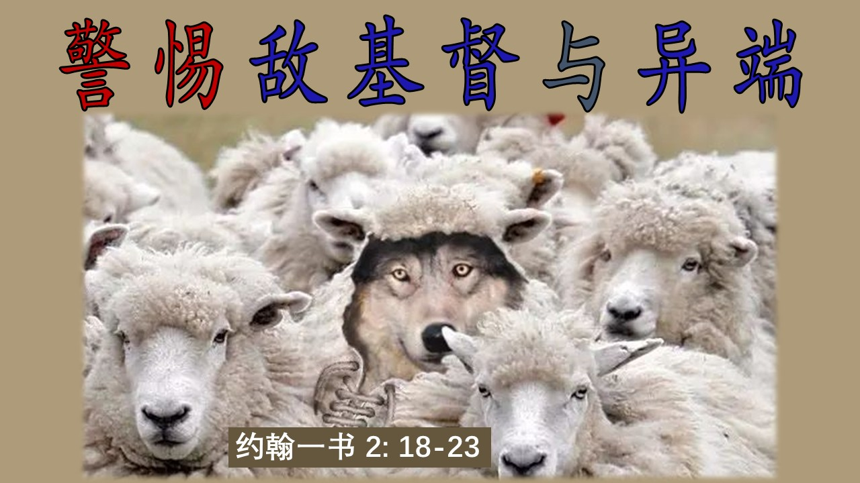

Slide 2
引言：分辨异端
历史上异端不断出现
教会必须
  对敌基督异端提高警惕
  根据圣经认识异端本质
  坚守圣经基督救恩真理
1

Slide 3
1. 警惕各种各样异端
小子们哪，如今是末时了。你们曾听见说，那敌基督的要来；现在已经有好些敌基督的出来了，从此我们就知道如今是末时了。(18)
1.1 呼吁重视末时/末世
末时/末世定义：从基督升天到基督再来
末后日子/末日：主再来作王审判的日子
2

Slide 4
1. 警惕各种各样异端
…那敌基督的要来；现在已经有好些敌基督的出来了。 (18)
1.2 呼吁警惕 “敌基督（Anti-Christ）”
广义: 一切与神为敌势力；狭义: 大罪人、沉沦之子
因为那日子以前，必有离道反教的事，并有那大罪人，就是沉沦之子，显露出来。他是抵挡主，高抬自己，超过一切称为神的和一切受人敬拜的，甚至坐在神的殿里，自称是神。(帖后2:3-4)
3

Slide 5
1. 警惕各种各样异端
1.3 历代主要异端概览
耶和华见证人（Jehovah’s Witnesses）
否认基督的神性：认为耶稣是被造的，不是神
否认三位一体：视圣子、圣灵为受造物、次等神
篡改圣经：改动圣经中关键经文以支持其教义
拒绝十字架救恩：否认基督十字架救恩功效
宣扬靠行为得救：靠传教、守律得救，否定因信称义
4

Slide 6
1. 警惕各种各样异端
摩门教：耶稣基督末期圣徒教会
不同经书：奉《摩门经》与圣经同等权威
多神论倾向：人可成神，神原是人，否认独一真神
错误的基督观：承认耶稣为神之子，但否定其神性
否认救赎论：普救论；教会仪式与行为使人得救
否定原罪：不承认人类全然败坏，与传统原罪观不同
荒诞交规：多妻制、强制十一奉献、服兵役式传教
5

Slide 7
1. 警惕各种各样异端
东方闪电：全能神教会
冒充基督：基督已再来，是河南女性
否认圣经：用伪经书《话在肉身显现》取代圣经
荒谬神学：女基督国度时代 取代 耶稣恩典时代
否认耶稣：信耶稣是初步得救，全能神才完全拯救
黑帮性质：强制洗脑、欺骗色诱、反社会倾向
6

Slide 8
1. 警惕各种各样异端
社会福音 （Social Gospel）：
强调社会改革：用改变社会来实现神的国度
模糊救恩核心：将十字架救恩边缘化为社会行动
丧失属灵使命：教会变慈善机构，非传福音、造就圣徒
神学自由化：质疑圣经权威，接受世俗意识形态
教会世俗化：在意“社会正义”而非圣经真理，
讨好世界，忽略悔改与圣洁
7

Slide 9
1. 警惕各种各样异端
成功神学 （Prosperity Gospel）：
扭曲福音本质：福音=得好处，不讲罪、苦难、十字架
制造属灵焦虑：贫、病=信心不足，疏远弱势群体
领袖权力滥用：鼓吹属灵权柄，催逼奉献，操控会众
偏离信仰真理：滥用术语、心理暗示、诱发贪婪动机
8

Slide 10
2. 认清异端的本质
2.1 打着基督旗号反基督
他们从我们中间出去，却不是属我们的；… 他们出去，显明都不是属我们的。(2:19)
你们要防备假先知。他们到你们这里来，外面披著羊皮，里面却是残暴的狼。(马太福音7:15-16）
2.2 不认耶稣为基督
谁是说谎话的呢？不是那不认耶稣为基督的吗？。(2:22)
9

Slide 11
2. 认清异端的本质
2.3 否认“父”与“子”同尊同荣
不认父与子的，这就是敌基督的。(2:19)
三位一体是圣经重要思想
起初，神创造天地。地是空虚混沌，渊面黑暗；神的灵运行在水面上。神说：「要有光」，就有了光。(创世纪1:1-3)
愿主耶稣基督的恩惠、神的慈爱、圣灵的感动，常与你们众人同在！(林后13:14)
10

Slide 12
3. 坚守基督救恩真理
3.1 坚守从圣灵而来的恩膏
你们从那圣者受了恩膏，并且知道这一切的事（或作：都有知识）。(20)
恩膏 = 圣灵的膏抹
圣灵 = 保惠师 – 引导我们明白真理
只等真理的圣灵来了，他要引导你们明白（原文作进入）一切的真理；(约翰福音16:13)
11

Slide 13
3. 坚守基督救恩真理
3.2 坚守从圣经而来的真理
我写信给你们，不是因你们不知道真理，正是因你们知道，并且知道没有虚谎是从真理出来的。(21)
真理表达为神所创造的常识
十架救恩是圣经最重要真理
既然藉著他在十字架上所流的血成就了和平，便藉著他叫万有，无论是地上的、天上的都与自己和好了。(西1:20) 因为我曾定了主意，在你们中间不知道别的，只知道耶稣基督并他钉十字架。(林前2:2）
12

Slide 14
3. 坚守基督救恩真理
3.2 坚守从圣经而来的真理
因信称义是圣经最重要真理
你们得救是本乎恩，也因著信；这并不是出於自己，乃是神所赐的；也不是出於行为，免得有人自夸。(弗2:8-9)
13

Slide 15
3. 坚守基督救恩真理
3.3 坚守三位一体的教义
不认父与子的，这就是敌基督的。凡不认子的，就没有父；认子的，连父也有了。(22-23)
你们从主所受的恩膏常存在你们心里。(27)
三位一体教义不易理解
三位一体教义需要坚守
14

Slide 16

结语：身正不怕影子斜
异端自古存在、末世更会猖獗
异端例子做反面教材、督促我们保持警惕
依靠圣灵保守、坚守圣经真理、战胜异端
15

